Slide 1
Forskning 2026
Sociala relationer formar livet på äldre dagar
Våra liv formas av inflytandet från vänner, familj och partners, och dessa sociala kontakter förblir viktiga när vi blir äldre.
Idag når fler människor sin 80- och 90-årsdag med bättre fysisk hälsa och fler jämnåriga kvar jämfört med tidigare generationer.
Trots det hamnar de äldsta individerna ofta i skymundan i forskningen.
Den offentliga debatten betonar ofta ensamhet och framställer äldre som isolerade.

Slide 2
Sociala relationer
Sammantaget visar avhandlingen att personer födda i modernare tider åldras med större möjligheter till socialt umgänge jämfört med tidigare generationer.
Men när en når mycket hög ålder fortsätter en försämrad hälsa och personliga förluster att vara betydande hinder för att bibehålla meningsfulla sociala kontakter.
Att bibehålla dessa kontakter på äldre dagar handlar inte bara om egen motivation, utan också om en omgivning som främjar detta. Vänner och familj som tar sig tid att höra av sig, organisationer som gör aktiviteter tillgängliga och riktlinjer som uppmuntrar till deltagande och inkludering kan alla hjälpa äldre att behålla meningsfulla relationer, även när hälsan försämras.

Slide 3
Förebyggande verksamhet består av
Anhörigstöd, anhörigsamordnare, svenska och finska
Uppsökande verksamhet, öppna informationsträffar, kommunikation
Fixarservice: 969 ärenden, 2025
Syn- & hörselservice: 439 insatser + hembesök 2025
Träffpunkter, nationellt minoritetsarbete och träffpunkt på finska
37747 besök på träffpunkterna 2025
Teknikstöd – 801 ärenden, 2025
Äldrekurator
Haninge kommun är en relativ ung kommun
Äldre invånare i Haninge kommun +65 år, 15 %
Samma åldersgrupp i snitt i hela landet 21%
Åldersgruppen 75-83 år minskar fram till 2034. Åldersgruppen +84 ökar.

Slide 4
Förebyggande tjänster
Uppsökande verksamhet, informationsträffar, hembesök
Anhörigstöd/anhörigsamordnare, demensvägledare, äldrepedagog samtal, råd, stöd – svenska och finska
Fixarservice, förebygger fallrisk-skada. Avgiftsfritt.
fixarservice och vaktmästare.
Service för syn- och hörselskadade, hembesök, träffpunkter. Allmän skötsel och rengöring hjälpmedel, rådgivning
Träffpunkter för seniorer, möjlighet till social samvaro, café, hälsofrämjande aktiviteter. Sju träffpunkter
Teknikhjälp, IT-stöd
Äldrekurator

Slide 5
Träffpunkter i olika kommundelar
Tallhöjdens träffpunkt: 5 dagar/ veckan
Brandbergens träffpunkt: 5 dagar/veckan
Djurgårdsplan träffpunkt: 5 dagar/ veckan
Dalarö träffpunkt: 2 dagar/veckan
Västerhaninge träffpunkt 1 + 2: 3+2 dagar/ veckan
Jordbro träffpunkt: 2 dagar/veckan

Slide 6
Exempel på samverkan
Svenska kyrkan
Kultur och fritid
Socialförvaltningen
Utbildningsförvaltningen
NESTOR
Föreningar, dialogmöten
Nätverk
Brandbergen
Södra nätverket för anhörigstöd
Fastighetsbolag
Hyresgästföreningar, bostadsrättsföreningar

Slide 7
Äldreförvaltningen, förebyggande verksamhet och Stadsbyggnadsförvaltningen startade ett samarbetsprojekt som fick sin start ur en gemensam workshop
”Aktiv senior”.
Temat var att bygga nätverk, förebygga ofrivillig ensamhet och skapa sociala och trygga miljöer, varierande mötesplatser i olika kommundelar.
Därav projekt ”mötesbänkar”/Talking Chairs som inspirerar till samtal, möten, rörelse i närmiljön.
Uppdraget att måla eller ”utmärka” 10 bänkar med förslagsvis en tänkvärd, rolig, inspirerande tanke och tillsammans finna lämpliga bänkar i olika kommundelar.
Det som i början kallades ”mötesbänkarna/Talking Chairs”, blev under arbetsprocessen till ”Vänskapsbänkar” i Haninge.
”Allt börjar med ett hej”

Slide 8
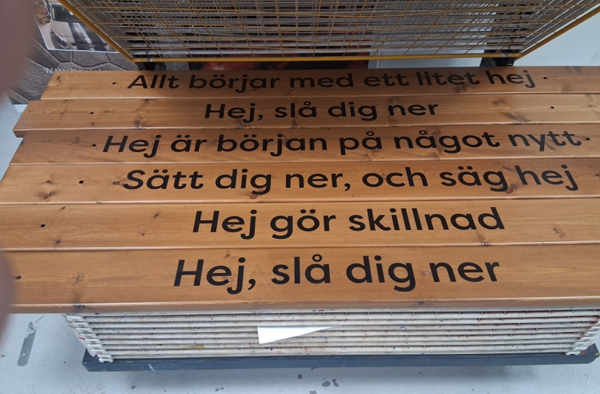

Slide 9
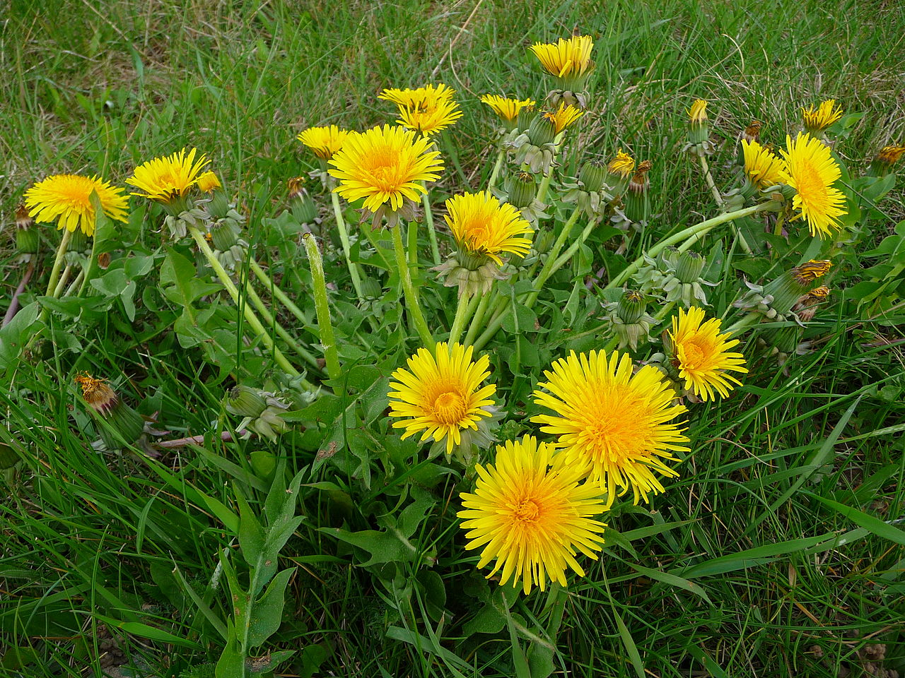


Tack för att ni lyssnade!

